Slide 1
Curso PHP – Aula 07
Arquivos
Bruno Falcão – brunogfalcao@gmail.com

Slide 2
Roteiro
Armazenagem de dados
Arquivos

Slide 3
Armazenagem de Dados
Até agora as informações se perdiam
Onde guardar?
Arquivo
Banco de Dados

Slide 4
Arquivo X Banco de Dados
Usa-se arquivo para poucas informações, pois tem um tempo de resposta menor
Banco de dados são mais eficiente para informações mais complexas e numerosas
Exemplos de uso de arquivos
Contadores, livro de visitas, informações de configuração
Exemplos de uso de banco de dados
Informações de pessoas, de mercadorias...

Slide 5
Arquivos
Principais funções
  fopen();
  fgets();
  fwrite();
  feof();
  fclose();

Slide 6
Arquivos
resource fopen(string $arquivo, string modo);
  Abre um arquivo especificado em $arquivo.
  Principais modos:
    “r”: Somente leitura.
    “w”: Somente escrita. Trunca caso já exista.
  Exemplo:
<?php
$handle = fopen ("info.txt", "r");
?>
Notes:
Modos:
‘r’ Abre somente leitura; coloca o ponteiro do arquico no começo do arquivo.
-------------------------------------------------------------------------------------------------------------
‘r+’ Abre para leitura e escrita; coloca o ponteiro do arquivo no começo do arquivo.
-------------------------------------------------------------------------------------------------------------
‘w’ Abre para leitura e escrita; coloca o ponteiro do arquivo no começo do arquivo.
-------------------------------------------------------------------------------------------------------------
‘w+’ Abre o arquivo para leitura e escrita; coloca o ponteiro do arquivo no começo e diminui (trunca) o tamanho do arquivo para zero. Se o arquivo não existe, tenta criá-lo.
-------------------------------------------------------------------------------------------------------------
‘a’ Abre para escrita somente; coloca o ponteiro do arquivo no final. Se o arquivo não existe, tenta criá-lo.
-------------------------------------------------------------------------------------------------------------
‘a+’ Abre o arquivo para leitura e escrita; coloca o ponteiro do arquivo no final. Se o arquivo não existe, tenta criá-lo.
-------------------------------------------------------------------------------------------------------------
‘x’ Cria e abre o arquivo para escrita somente; coloca o ponteiro no início do arquivo. Se o arquivo já existe, a chamada a fopen() irá falhar, retornando FALSE e gerando um erro nível E_WARNING. Se o arquivo não existe, tenta criá-lo. Isto é o equivalente a informar as flags O_EXCL|O_CREAT numa chamada a open(2). Esta opção é suportada no PHP 4.3.2 e posteriores, e somente funciona em arquivos locais.
-------------------------------------------------------------------------------------------------------------
‘x+’ Cria e abre um arquivo para escrita e leitura; coloca o ponteiro do arquivo no início. Se o arquivo já existe, a chamada a fopen() irá falhar, retornando FALSE e gerando um erro nível E_WARNING. Se o arquivo não existe, tenta criá-lo. Isto é o equivalente a informar as flags O_EXCL|O_CREAT numa chamada a open(2). Esta opção é suportada no PHP 4.3.2 e posteriores, e somente funciona em arquivos locais.

Slide 7
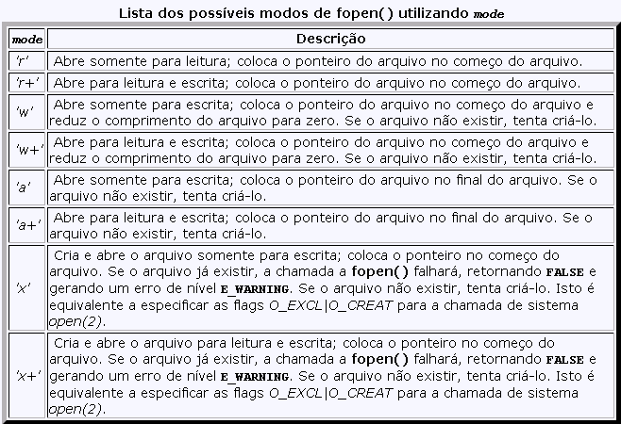
Fopen – modos

Slide 8
Arquivos
fgets(resource arquivo[, int tamanho]);
  Lê a próxima (última) linha.
  Caso tamanho seja especificado, lê os próximos tamanho bytes.
  Retorna false caso ocorra algum erro.
int fwrite(resource arquivo, strint str);
  Retorna o número de bytes gravados ou FALSE em caso de erro.
  Também conhecido como fputs

Slide 9
Arquivos
bool feof(resource arquivo);
  Retorna true se chegar ao final do arquivo.
  false caso contrário
bool fclose (resource arquivo);
  Retorna true em caso de sucesso, false caso contrário.

Slide 10
Arquivos
Exemplo de leitura:
<?php
$arq = fopen("teste.txt", "r");
while (!feof($arq)) {
$str = fgets($arq);
echo $str;
echo "<br>";
}
fclose($arq);
?>

Slide 11
Arquivos
Exemplo de escrita:
<?php
$arquivo = fopen("saida.txt", "w");
fputs($arquivo, “recife\r\n");
fputs($arquivo, “olinda\r\n");
fclose($arquivo);
?>

Slide 12
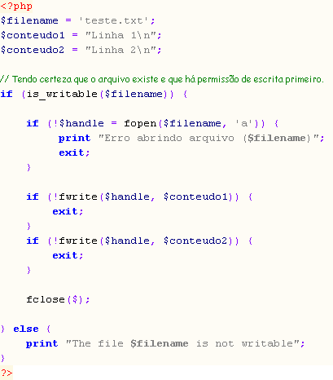
Escrever em arquivo – fwrite ou fputs

Slide 13
Remover arquivo
Unlink
Exemplo:
<?
unlink (‘foto.jpg’);
?>

Slide 14
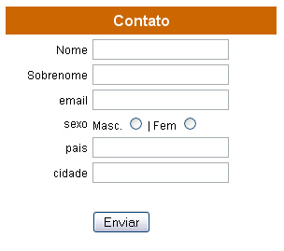
Exercício – Cadastro escrevendo em arquivo
Criar o HTML abaixo e gravar os valores num arquivo texto depois que clicar no botão enviar.
  Nenhum campo deve estar vazio
  Arquivo deve ser aberto no modo “+”

Slide 15
Exercício – Formato do arquivo
Formato de cada registro:
  nome#sobrenome#email#sexo#pais#cidade*
  Exemplo:
  Bruno#Falcão#bgf@cin.ufpe.br#masc#Brasil#Recife*
  Fulana#Silva#ful@mail.com#fem#EUA#Nova Iorque*

Slide 16
Referências
www.php.net
www.imasters.com.br
http://www.wmonline.com.br/
http://www.scriptbrasil.com.br/

